Slide 1

Šátkování nošení dětí v šátku
Iva Naušová

Slide 2
Vztahy mládě – matka
Bernard Hassenstein – etolog a biolog
Mláďata nidikolní – vázána na hnízdo
„Nestflüchter“ – hříbě, tele
„Tragling“ (nošenec) – opice
Novorozenec – pasivní nošenec

Slide 3
Šátkování
Klokánkování - kangaroo mother care (KMC)
  Standardizovaná metoda využívající v péči o předčasně narozené děti s nízkou porodní hmotností těsný kontakt s matkou
Nošení dětí v šátku – babywearing, Babytragen

Slide 4
Příznivé skutečnosti
Úzká psychická vazba
Lepší hmotnostní přírůstky
Prevence laktační psychózy a poporodní deprese matky
Bezprostřední ukojení potřeb - děti jsou klidnější
Prevence kojeneckých kolik – tlak na bříško a poloha v šátku zlepšují peristaltiku dítěte
Obdoba s obdobím před narozením
Časná „socializace“ dítěte
Časnější psychický vývoj dítěte
Prevence plagocefalie
Prevence rizika SIDS

Slide 5
Nepříznivý dopad
Předčasná vertikalizace – obavy z deformity páteře a nevyváženého svalového napětí
Riziko tendence k možnosti luxace kyčlí – pozice s těsnou addukcí kyčlí
Riziko časných úrazů
Riziko asfyxie v nevhodném závěsu – ucpání úst a nosu tělem matky, předklon hlavičky

Slide 6
Omezení rizik
Vertikální poloha až v půl roce – do té doby poloha šikmá
Vertikální poloha se širokou oporou hýždí a stehen
„žabí“ poloha s abdukcí kyčlí (roznožení – poloha mezi prsy, na boku matky)
Střídání stran, na kterých je dítě nošeno
Pevná fixace v šátku – správná technika používání
Certifikované pomůcky – musí umožnit dostatek prostoru k dýchání a volný přístup k dýchacím cestám
Přiměřená doba nošení v řádu několika hodin denně – nelze doporučit celodenní nošení

Slide 7
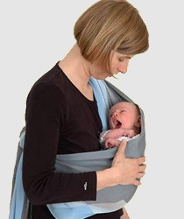
Úvazy
Kolébka – vhodná pro prvních pár týdnů od narození
  Umožňuje snadné nakojení
  Pomáhá při problémech s nadýmáním
  Nevhodná pro děti s dysplazií kyčelního kloubu, refluxem
http://www.youtube.com/watch?v=NsjCOWXVhiw#t=19

Slide 8
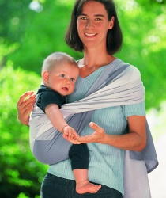
Úvazy
Nošení na boku – od třetího měsíce a na kratší cesty
  Patrně nejstarší metoda nošení dětí

Slide 9
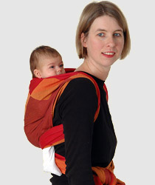
Úvazy
Nošení na zádech – od třech měsíců do třech let
  Pro děti, které již samy bezpečně drží hlavičku
  Pro delší nošení, např. delší túry – dítě má výhled do okolí

Slide 10
Světový týden nošení dětí 5. – 11. 10.
Den nošení dětí v Brně 8.10. - Orlí 17
http://www.youtube.com/watch?v=gSfqFsHTLtI
  Krátký film o nošení děti od Unie porodních asistentek

Slide 11
Zdroje
www.branakdetem.cz
www.didymos.cz
www.pediatriepropraxi.cz
http://www.babywearinginternational.org

